Slide 1
স্বাগতম

Slide 2
পরিচিতি
শিক্ষক পরিচিতি
আব্দুস সালাম হাওলাদার।
সহকারী শিক্ষক
বাঐডাঙ্গা বি এল মাধ্যমিক বিদ্যালয়
উপজেলাঃ ফকিরহাট।
জেলাঃ বাগেরহাট।
পাঠ পরিচিতি
শ্রেণি: ৬ষ্ঠ
বিষয়: বাংলাদেশ ও বিশ্বপরিচয়।
সময়: ৪৫ মিনিট
অধ্যায়: ১ম
পাঠ: ১

Slide 3
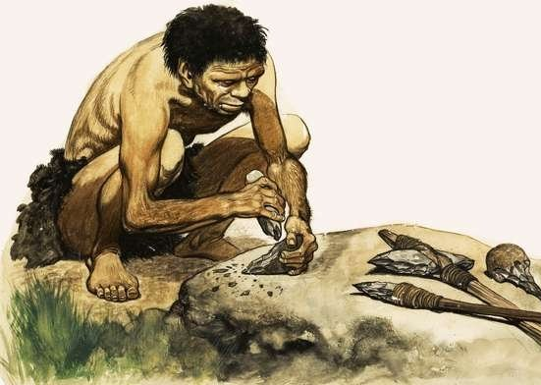
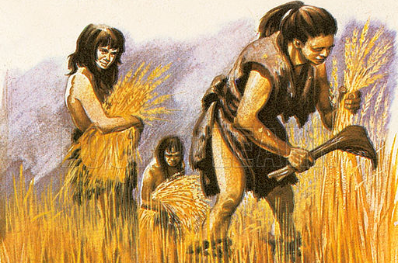
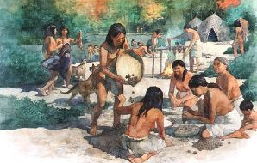
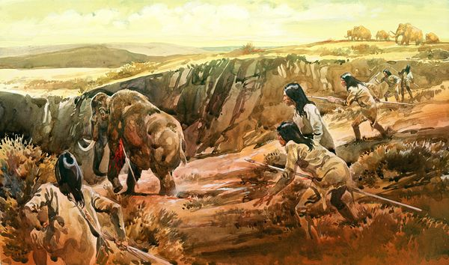
চিত্রে কী দেখতে পাচ্ছ?

Slide 4
সমাজের ধারণা

Slide 5
শিখনফল
১। সমাজের সংজ্ঞা ব্যাখ্যা করতে পারবে;
২। সমাজের মূল ভিত্তিগুলো চিহ্নিত করতে পারবে;
৩। সমাজের বৈশিষ্ট্যগুলো বর্ণনা করতে পারবে;
৪। সমাজ গঠনের কারণ ব্যাখ্যা করতে পারবে।

Slide 6
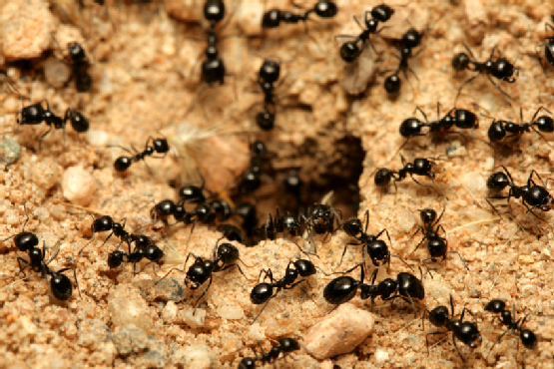
পিঁপড়েরা দলবদ্ধ হয়ে বসবাস করে

Slide 7
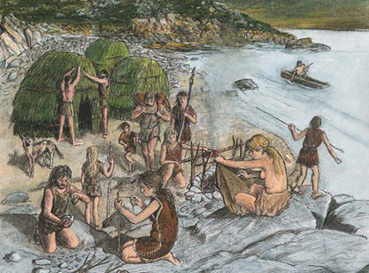
মানুষও আদিকাল থেকে দলবদ্ধ হয়ে বসবাস করছে

Slide 8
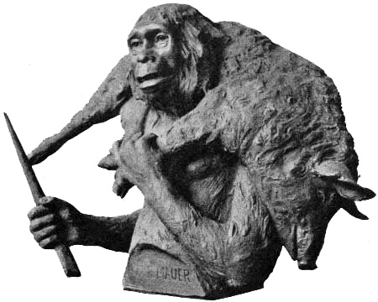
একা আহারের ব্যবস্থা কষ্টকর ছিল

Slide 9
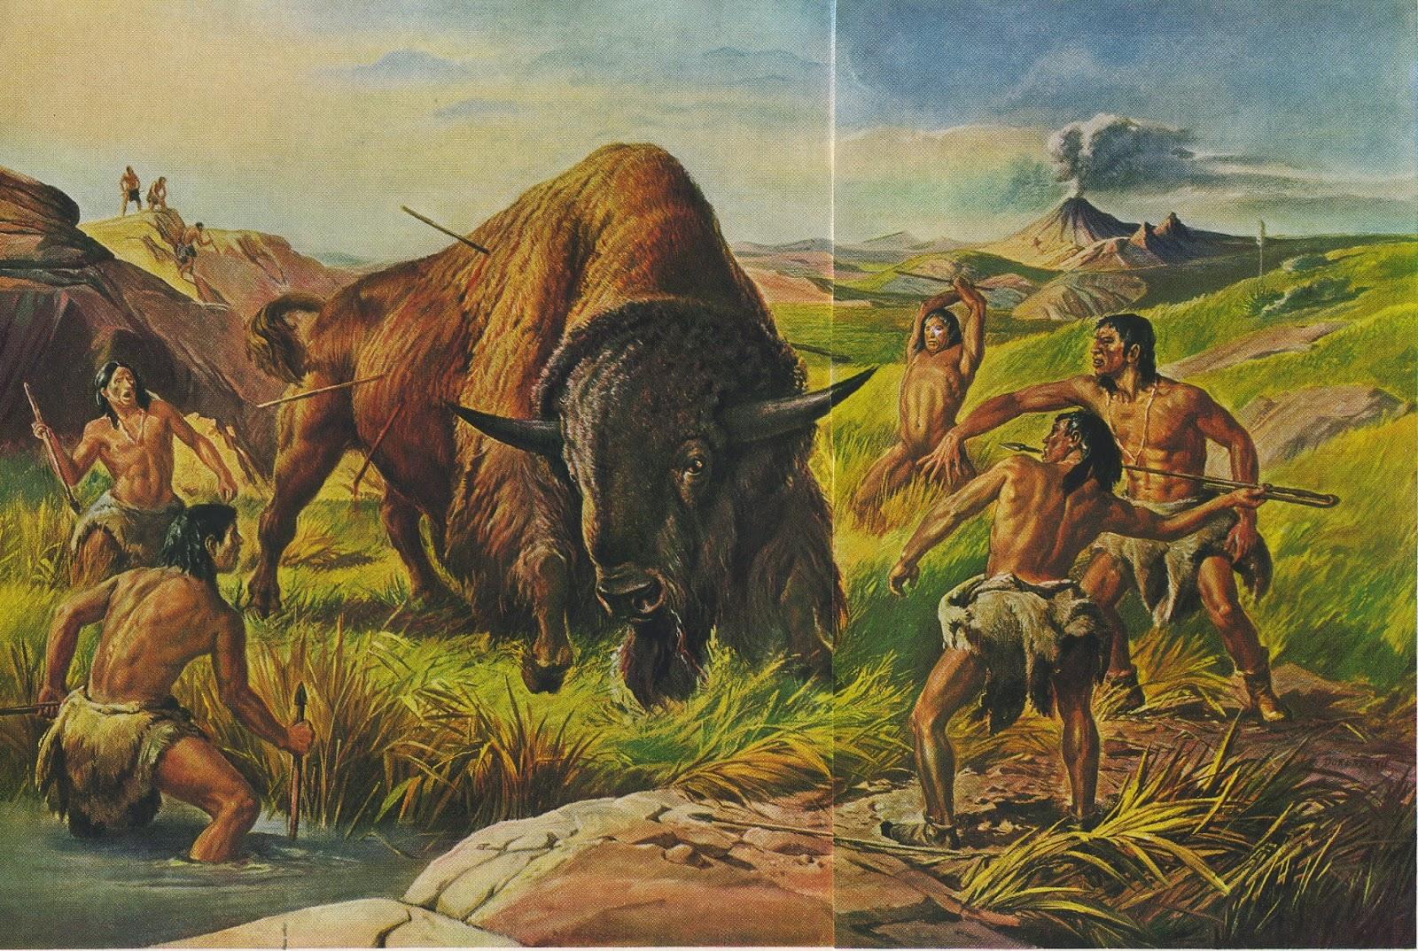
একা আহারের ব্যবস্থা কষ্টকর ছিল তাই দলবদ্ধ হয়েছে

Slide 10
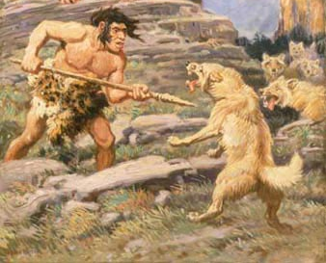
একা আত্মরক্ষা কষ্টকর ছিল

Slide 11
জোড়ায় কাজ
সমাজের সংজ্ঞা গঠন করো ।

Slide 12

ঐক্য

Slide 13
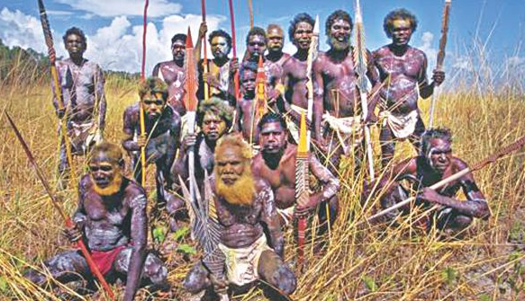
সংঘবদ্ধতা

Slide 14
ঐক্য, বন্ধুত্ব ও সংঘবদ্ধতা হলো সমাজের মূল ভিত্তি

Slide 15
সমাজের বৈশিষ্ট্য
বহুলোকের সংঘবদ্ধ বসবাস ।
সংঘবদ্ধতার পেছনে কোন উদ্দেশ্য ।

Slide 16
মূল্যায়ন
১। আদিম মানুষ দলবদ্ধভাবে কেন বসবাস করত?
২। সমাজের বৈশিষ্ট্য কী কী?

Slide 17
বাড়ির কাজ
‘বেঁচে থাকার প্রয়োজনেই মানুষ সমাজ গঠনের কাজ শুরু করেছিল’ – মন্তব্যটি বিশ্লেষণ করো।

Slide 18
ধন্যবাদ

